Slide 1
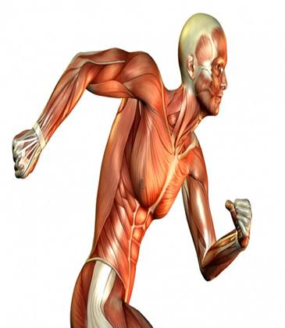
মাল্টিমিডিয়া শ্রেণি কক্ষে তোমাদের স্বাগতম

Slide 2
শিক্ষক পরিচিতি
পাঠ পরিচিতি
শ্রেণি: ৭ম
বিষয়: বিজ্ঞান
অধ্যায়: 2য়
পাঠ: উদ্ভিদ ও প্রাণির কোষীয় সংগঠন
সময়: ৫০ মিনিট
সিকদার মোঃ শাজিদুর জাহান
সিনিয়র সহকারী শিক্ষক
ফুলহরি মাধ্যমিক বিদ্যালয়
শৈলকুপা, ঝিনাইদহ।
shajidur79@gmail.com
Mob: 01725-816731

Slide 3
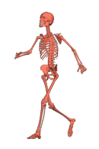
দৃশ্যটি ভাল করে লক্ষ্য করি
মানব দেহ ইচ্ছামত চালনা করতে কী প্রয়োজন?
কঙ্কাল কী বাস্তবে হাঁটতে সক্ষম?
কঙ্কালটি কী করছে?

Slide 4
আজকের পাঠ…
পেশি টিস্যু

Slide 5
এই পাঠ শেষে শিক্ষার্থীরা...
১। পেশি টিস্যু কি তা বলতে পারবে;
২। পেশির শ্রেণিবিভাগ ব্যাখ্যা করতে পারবে;
৩। পেশির কাজ ব্যাখ্যা করতে পারবে।

Slide 6
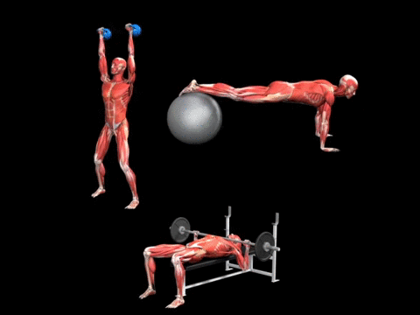
দৃশ্যটি ভাল করে লক্ষ্য করি
দৃশ্যটি হতে তোমরা কী বুঝতে পেরেছ?
Notes:
প্রাণিদেহের যে টিস্যুগুলো সংকুচিত ও প্রসারিত হতে পারে তাদেরকে পেশি টিস্যু বলে।

Slide 7
একক কাজ
সময়-৪ মিনিট
পেশি টিস্যু বলতে কি বুঝ?
প্রাণিদেহের যে টিস্যুগুলো সংকুচিত ও প্রসারিত হতে পারে তাদেরকে পেশি টিস্যু বলে।
উত্তরের জন্য এখানে ক্লিক করি।
Notes:
শিক্ষক, শিক্ষার্থীদের একক কাজ দেখার পর সম্ভাব্য উত্তর নিয়ে আলোচনা করতে পারেন।প্রয়োজনে আরো কিছু এর সাথে যোগ করা যেতে পারে।

Slide 8
পেশির শ্রেণিবিভাগ
পেশি
ঐচ্ছিক পেশি
অনৈচ্ছিক পেশি

Slide 9
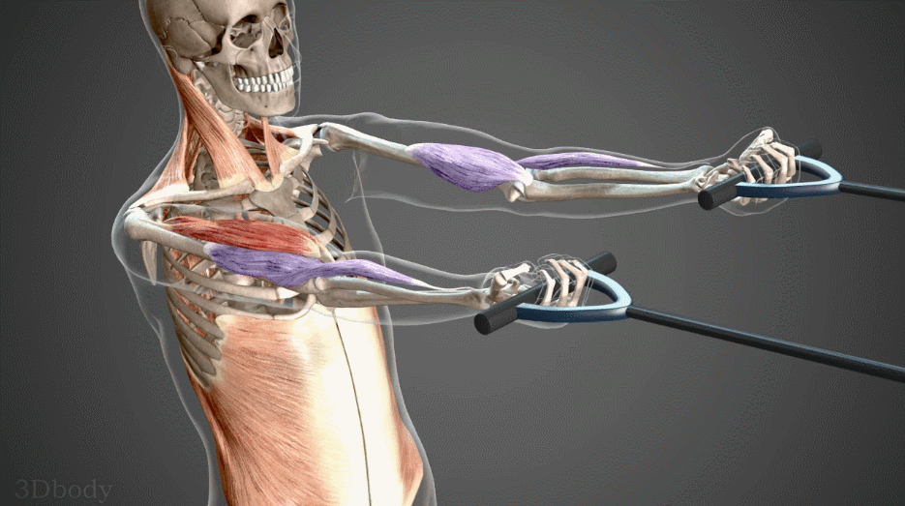
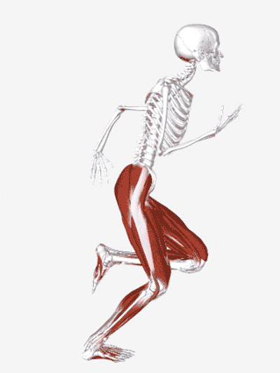
দৃশ্যগুলো ভাল করে লক্ষ্য করি
তোমরা কি বলতে পারবে দৃশ্যগুলোতে পেশির কী পরিবর্তন ঘটছে?
এ ধরনের পেশিকে আমরা কী বলতে পারি ?

Slide 10
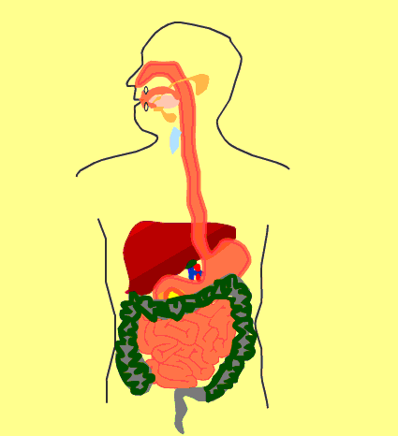
দৃশ্যটি ভাল করে লক্ষ্য করি
এ ধরনের পেশি কী আমরা ইচ্ছেমতো সংকুচিত ও প্রসারিত করতে পারি?
অন্ত্রের এ ধরনের পেশির উপর আমাদের কী কোন নিয়ন্ত্রণ আছে?
এ ধরনের পেশিকে আমরা কী বলতে পারি ?

Slide 11
জোড়ায় কাজ
সময়-৬ মিনিট
ঐচ্ছিক ও অনৈচ্ছিক পেশির মধ্যে পার্থক্য নির্ণয় কর।

Slide 12
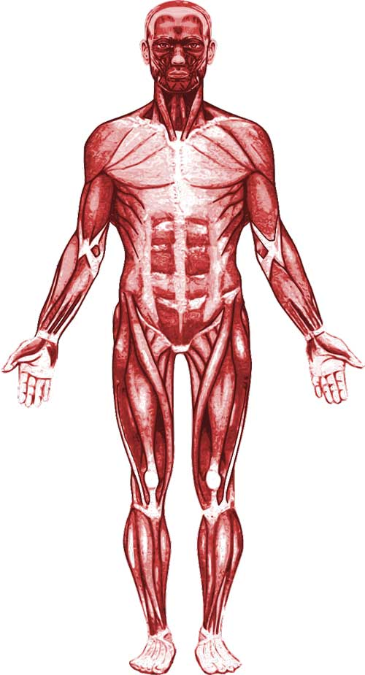
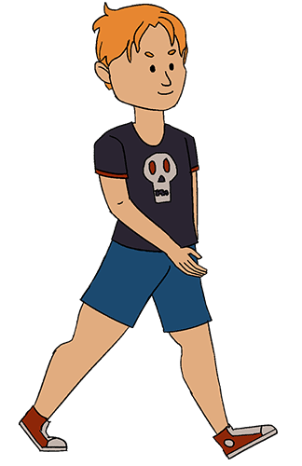
ছবিগুলি ভাল করে লক্ষ্য করি
ছবিগুলি হতে তোমরা কী বুঝতে পেরেছ?
পেশি দেহের আকৃতি দান করে ও অস্থি সঞ্চালনে সহায়তা করে। পেশি নড়াচড়া ও চলাচলে সাহায্য করে।
Notes:
পেশি দেহের আকৃতি দান করে ও অস্থি সঞ্চালনে সহায়তা করে।

Slide 13
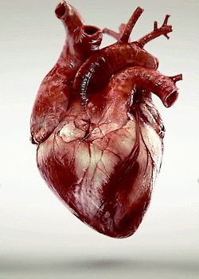
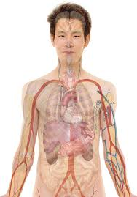
ছবিগুলি ভাল করে লক্ষ্য করি
ছবিগুলি হতে তোমরা কী বুঝতে পেরেছ?
পেশি দেহের ভিতরের অঙ্গগুলোকে রক্ষা করে। হৃৎপেশি বিশেষ ধরনের অনৈচ্ছিক পেশি যা দেহে রক্ত সঞ্চালনে সহায়তা করে।

Slide 14
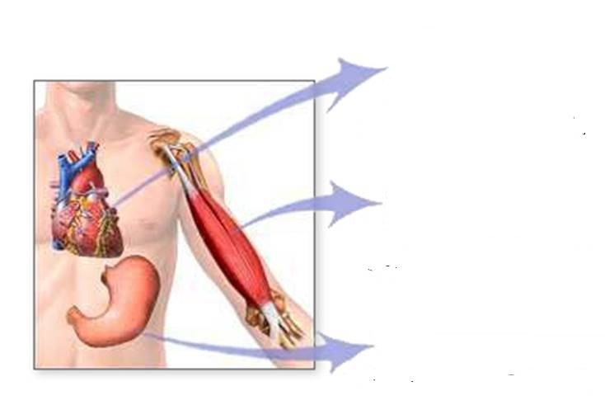
দলগত কাজ
সময় -৮ মিনিট
ক
খ
গ
চিত্রে প্রদর্শিত অংশগুলোর কাজ কি তার একটি তালিকা তৈরি কর।

Slide 15
মূল্যায়ন
1. প্রশ্ন: পেশি কত প্রকার?
উত্তরঃ
পেশি ২ প্রকার
2. প্রশ্ন: ঐচ্ছিক পেশি কী?
উত্তরঃ
যে পেশি আমরা ইচ্ছামতো সংকুচিত ও প্রসারিত করে দেহের বিভিন্ন অঙ্গ সঞ্চালন করতে পারি তাকে ঐচ্ছিক পেশি বলে।
3. প্রশ্ন: পেশির ১টি কাজ বল?
উত্তরঃ
নড়াচড়া ও চলাচলে সাহায্য করে।
Notes:
সঠিক উত্তর জানতে উত্তরে ক্লিক করি।

Slide 16
বাড়ির কাজ
ঐচ্ছিক পেশি দিয়ে যে কাজগুলো কর তা সম্পর্কে পাঁচটি বাক্য লিখে আনবে।
Notes:
সকলকে খাতায় লিখে নিতে বলবো।

Slide 17
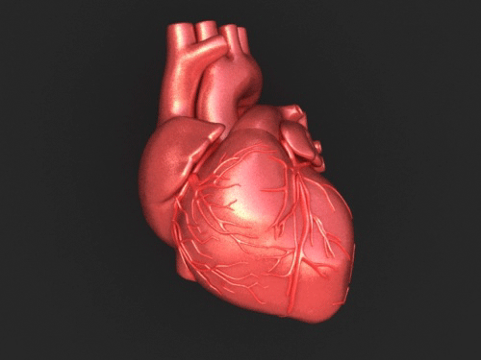
সকলকে ধন্যবাদ
Notes:
সকলকে ধন্যবাদ জানিয়ে বোর্ড মুছে শ্রেণিকক্ষ ত্যাগ করবো।

